Slide 1
日本ESD学会 第 ９回 大会
岡山大会（於：岡山大学）
【思考力・判断力・表現力は確かな学力
と言えるのか】
-主体的・対話的で深い学びと調べ学習の
違いを踏まえて語る -
令和８年８月２９日（土）分科会Ⅾ
１１：３０～１２：００
ＥＳＤ、ＳＤＧｓ推進研究室 室長
江東区立八名川小学校 元校長
手島 利夫

Slide 2
昨年の愛媛大会では
「主体的・対話的で深い」学習過程の作り方
についてお話しました。
今年はその続きで、
① 「思考力・判断力・表現力」なんかを
追いかけていてはだめだ！
② 「主体的・対話的で深い学び」を掲げているのに
ちっとも成果が出ていない原因を見つけた！
という２つのお話をいたします。

Slide 3

次期学習指導要領
に向けた

Slide 4
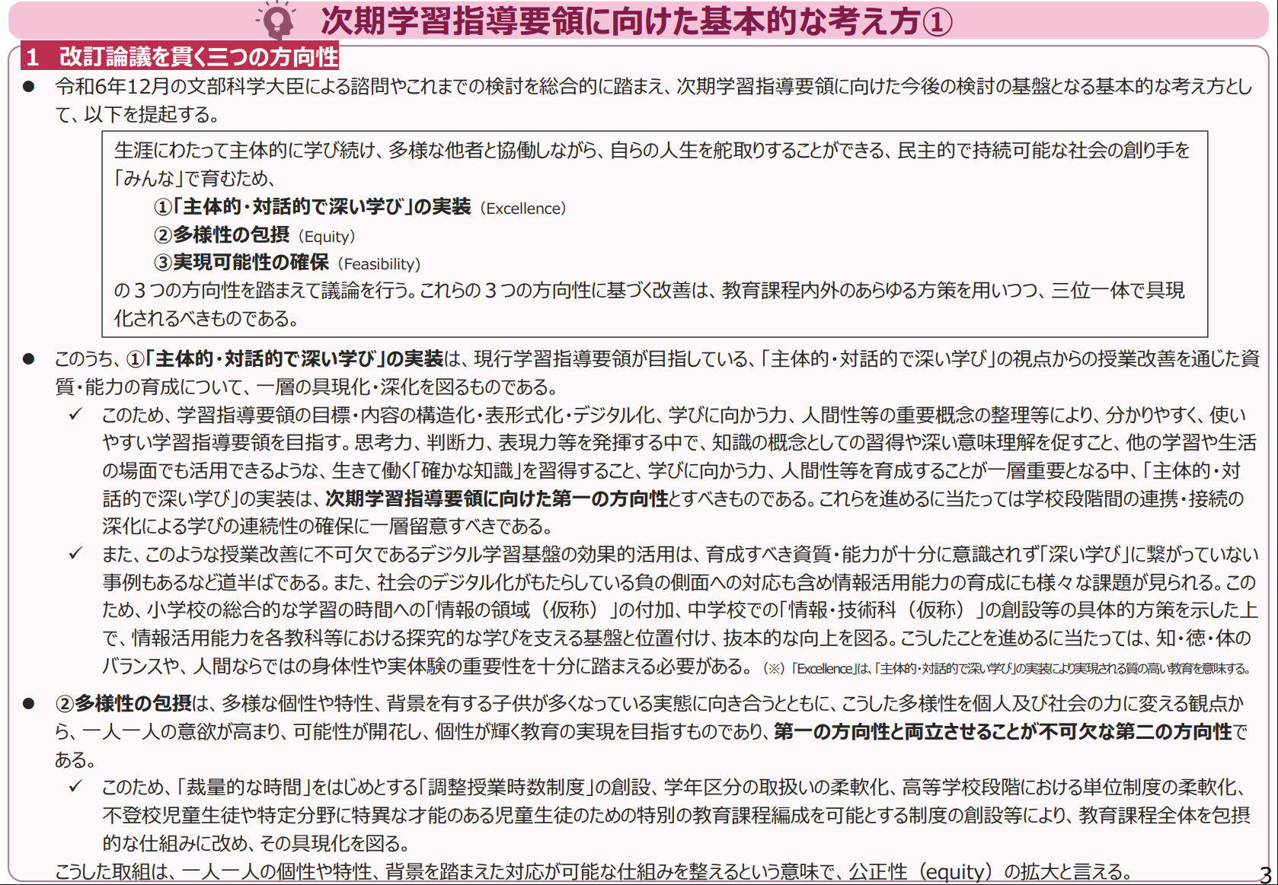

Slide 5
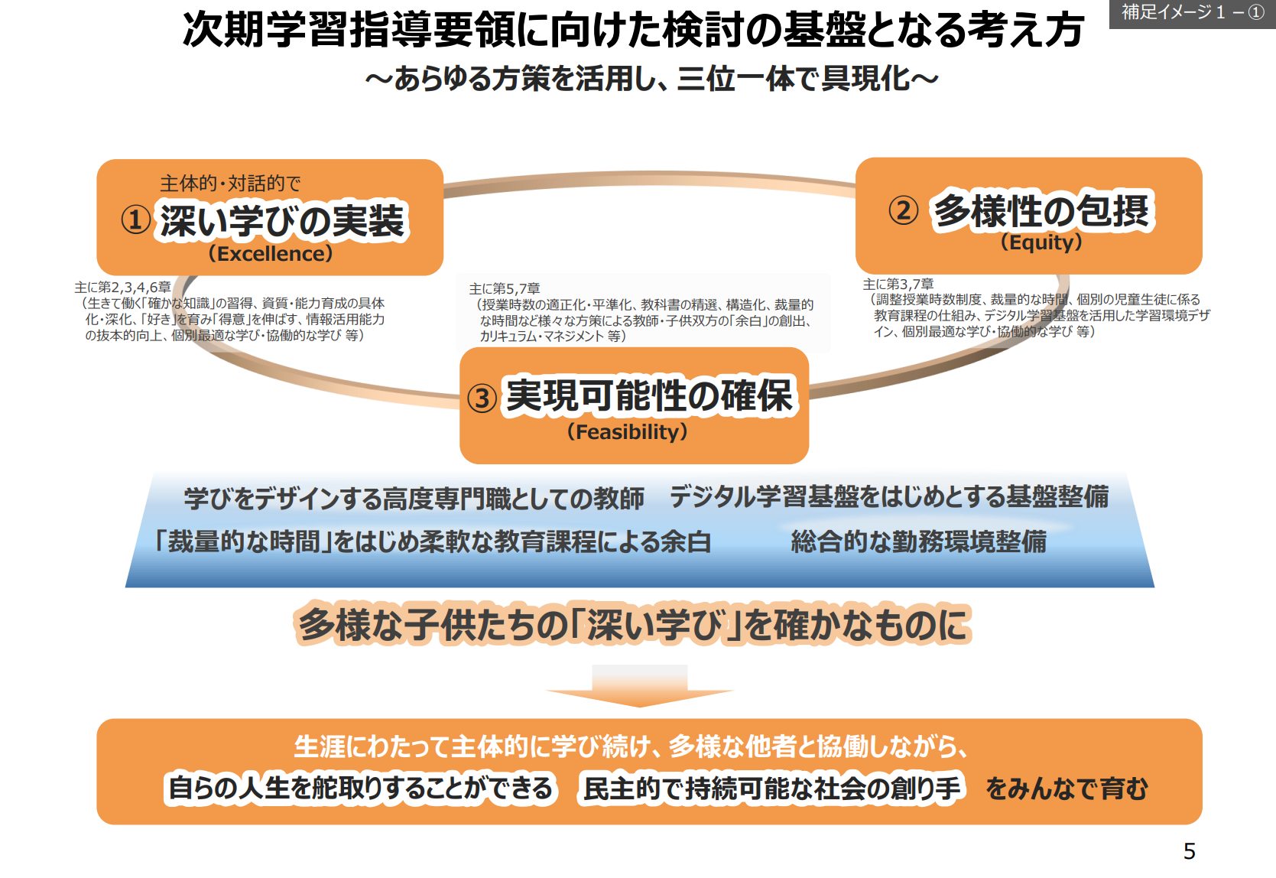

Slide 6
① 「思考力・判断力・表現力」なんかを
追いかけていてはだめだ！
学校教育目標
よく考える子
思いやりのある子
健康で明るい子
知
徳
体
※ 三色の枠をつけたのは、学習指導要領で示す「生きる力」の色を踏まえています

Slide 7
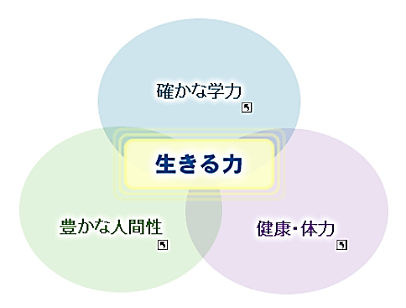
よく考える子
「論点整理」では
生きて働く「確かな知識」
と言いかえています
確かな学力
豊かな人間性
健康や体力
思いやりのある子
健康で明るい子
確かな学力 https://www.mext.go.jp/a_menu/shotou/gakuryoku/korekara.htm
文部科学省のホームページより

Slide 8
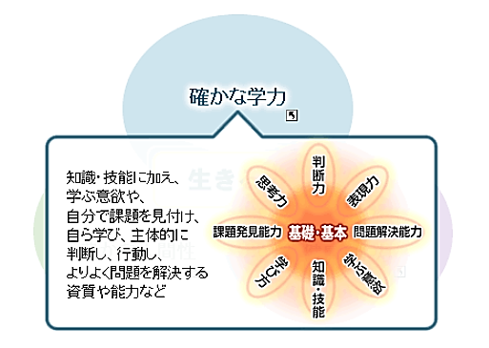
学力の代表としてよく考える子が掲げられている
「確かな学力」って思考力だけかな？
他にどんな「力」があるのだろう。
確かな学力
よく考える子
（ 思考力 ） 、
皆さんが考えられた学力は
どれも大事ですね。

Slide 9
〇〇力 が学びの中で育つのは
どんな順番だろうか
確かな学力
（文部科学省）
確かな学力参考資料 最新情報リンク集など より
③
文部科学省初等中等教育局 教育課程課教育課程企画室
確かな学力を育む「わかる授業」の創意工夫例 2003.4
②
④
①
⑤
学ぶ意欲は
能力 とはちょ
っと違うね。
知識・技能 も、学び方 も 能力とはちょっと違うね。

Slide 10
それぞれの「力」の部分を「学習過程」
を表す言葉に置き換えられるかな
問題解決的な学習過程
学 び 方
問題に気づく
学び・調べる
まとめ・吟味
発信する
実践する
問題解決力
表現力
判断力
思考力
問題発見力
知 識 ・ 理 解
学
欲
ぶ
意

Slide 11
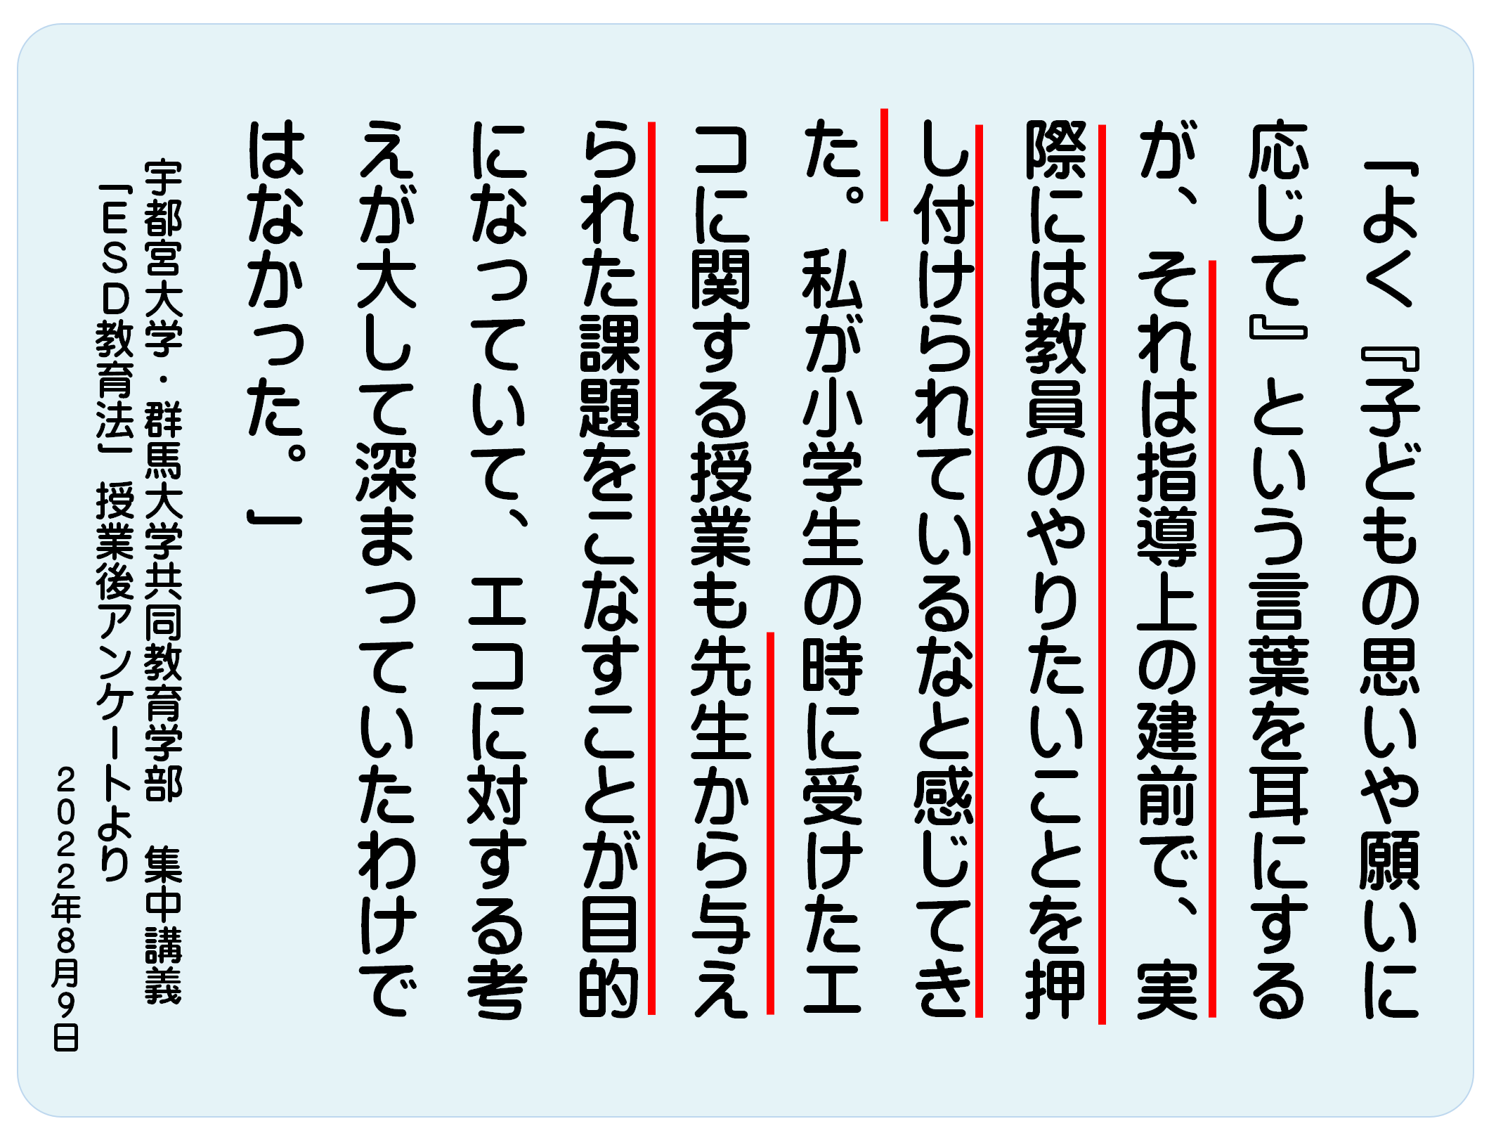
主体的・対話的で深い学び
主体的
調べ学習
深い学び
（行動の変容が深さ）
実践する
発信する
まとめ・吟味
学び・調べる
問題に気づく
(学ぶ心に火をつける)
調べさせられ学習

Slide 12
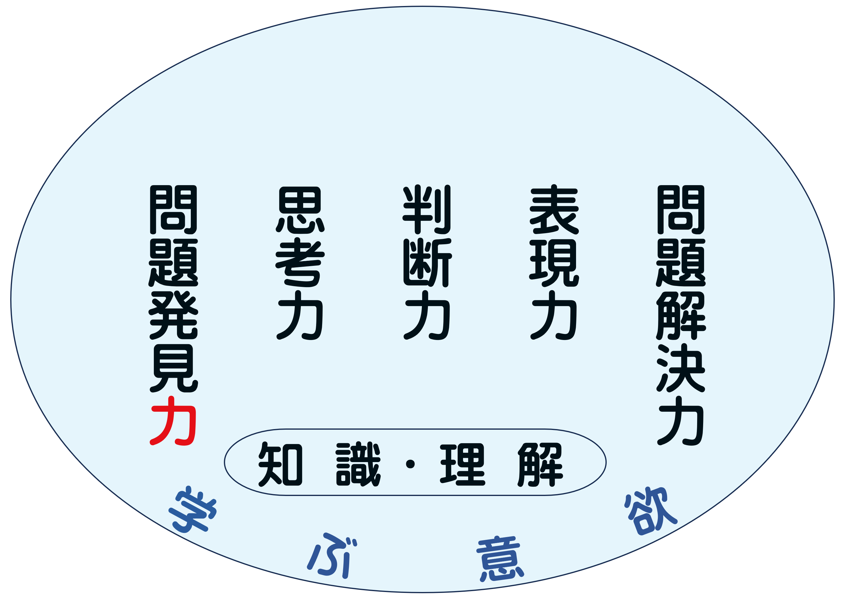
学 び 方
主体的・対話的で深い学び
問題発見力
表現力
判断力
思考力
問題解決力
調べさせ学習
程度のものです！
論点整理では 生きて働く
「確かな知識」と言うが・・・
思考力・判断力・表現力等 確かな学力と言うが・・・
力

Slide 13
問題に気づく
①
②
③
教師が問題を「示す」のでなく、
子ども自身に「問題に気づかせる」
ことが、重要ですね。では、①②③
でどんなことをすればいいのでしょう。
問題に
気づかせる
学習問題を
明確にする
学習計画を
立てる

Slide 14
主体的な学びにするために
『こどもの学びに火をつける』３つのステップ
①
②
③
＜問題に気づかせる＞
学ぶ心に火をつける
<学習問題を明確にする>
＜学習計画を立てる＞
1)体験活動や提示資料
をもとに基本的な
事実と出会う
2)体験したり資料を見
たりしたことから、
多様な気づきや感想
などをもち、それを
共有する・
3)教師が提示したり、子
どもが調べたりして出
合った矛盾する事実や
意表をつく話や資料等
から疑問を感じ、書き
出し学習問題に
まとめる
自分ごとに感じさせる
4)予想を立てたり、学び方
や調べ方の順序や方法などを明らかにする
・こうなっているのではな
いだろうか
・どこに行けば、だれに聞
けば、何を調べればわか
るかな
「それはね～・・」
と説明を始める, 子どもの
学ぶ心を踏みつぶす行為
エ～ッ！
親しみ・憧れ・共感
不安・危機感
それらをひっくり返し
疑問から学習問題へ
解決に向け何からどうやって取り組もう

Slide 15
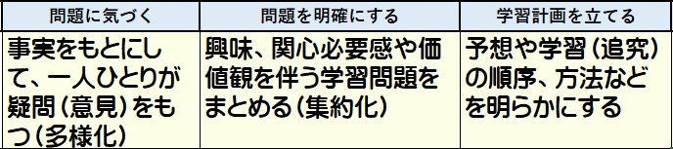
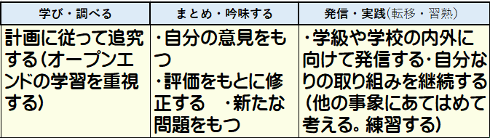

Slide 16
指導内容
・理解させたいこと
・高めたい能力
学習活動
・活動内容
・活動形態
時間数（ ）
教科等横断的な
つながり
開かれた学び
・保護者・地域・企業
・関係機関との連携
教師の働きかけ
・発問、助言、資料
・評価

Slide 17
「主体的・対話的で深い学び」を掲げているのに
ちっとも成果が出ていないように感じるのはなぜ？
学校の問題もさることながら・・・
教育委員会が現場を正しく方向付けていないのではないか・・・（仮説）
埼玉県内の６３市町村の教育振興基本計画等の内容を次の視点から調べた。（調査）
学習指導要領前文の理念を踏まえた教育振興基本計画に
なっているか
① 「持続可能な社会の創り手」という理念を示しているか
② 「生きる力」「確かな学力」の育成という育てたい資質・
能力を示しているか
③ そのための学び方として「主体的・対話的で深い学び」
を示しているか
④ それらを実現するための教育施策が、昔ながらの
「学力向上策」になっていないか

Slide 18
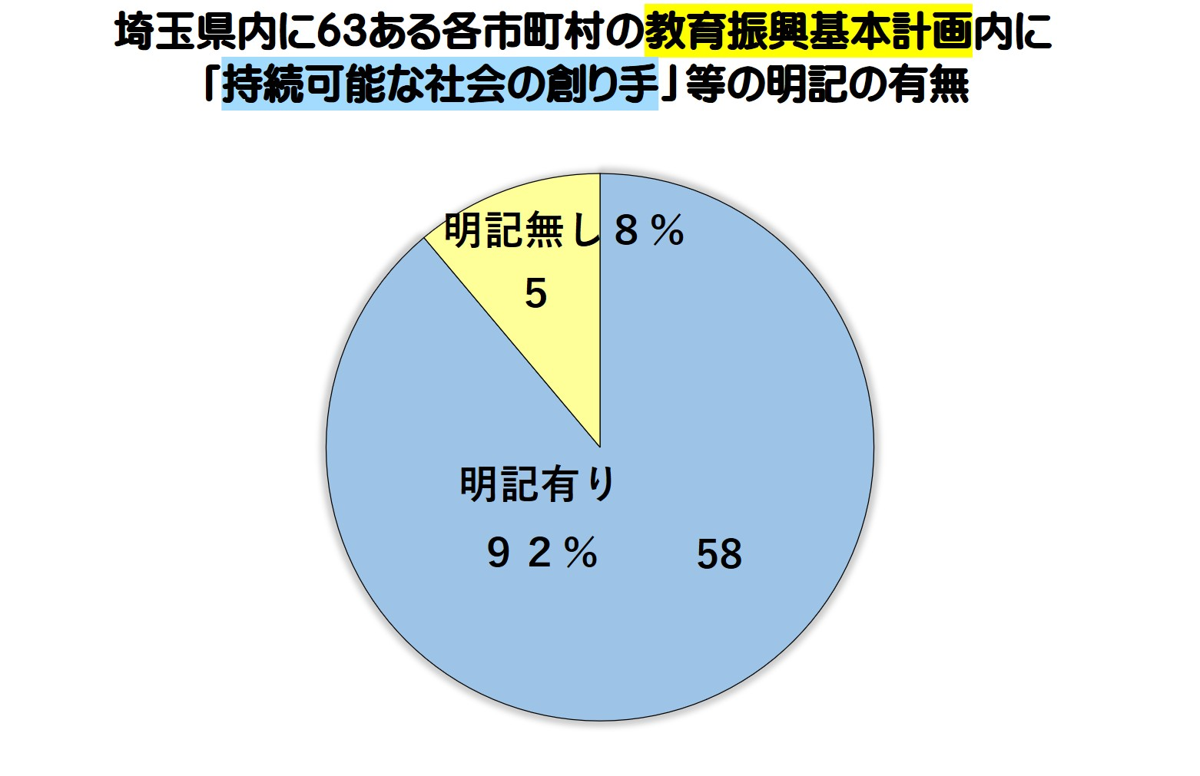
埼玉県内の６３ある各市町村の教育振興基本計画内に
学習指導要領「前文」に示されている 理念として
２０１７年に公示されてから１０年目にして、地区教育委員会の９２％までが「持続可能な社会の創り手」の育成、あるいは同じ意味の文言を掲げるようになっています。
これはESDの大きな推進と捉えることができます。

Slide 19
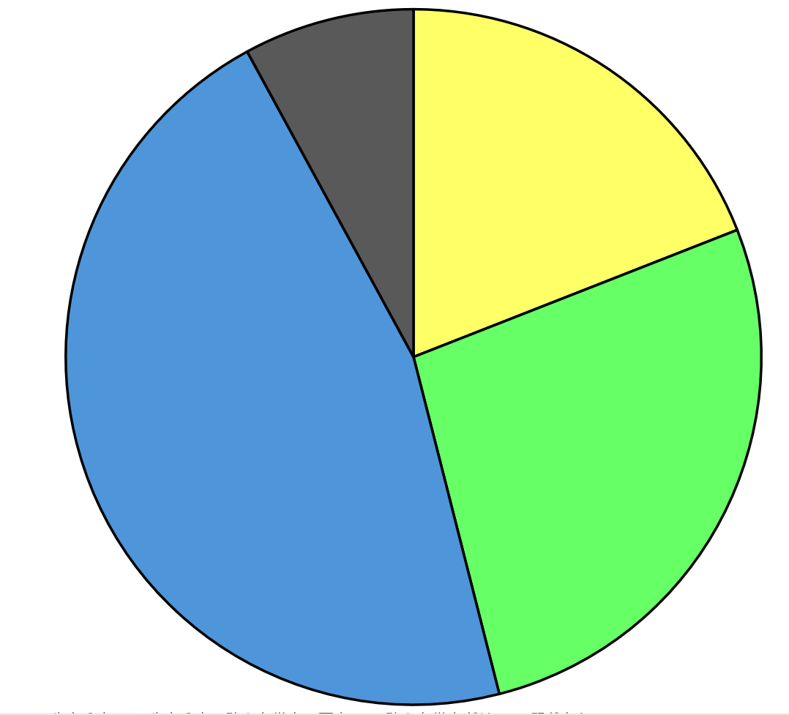
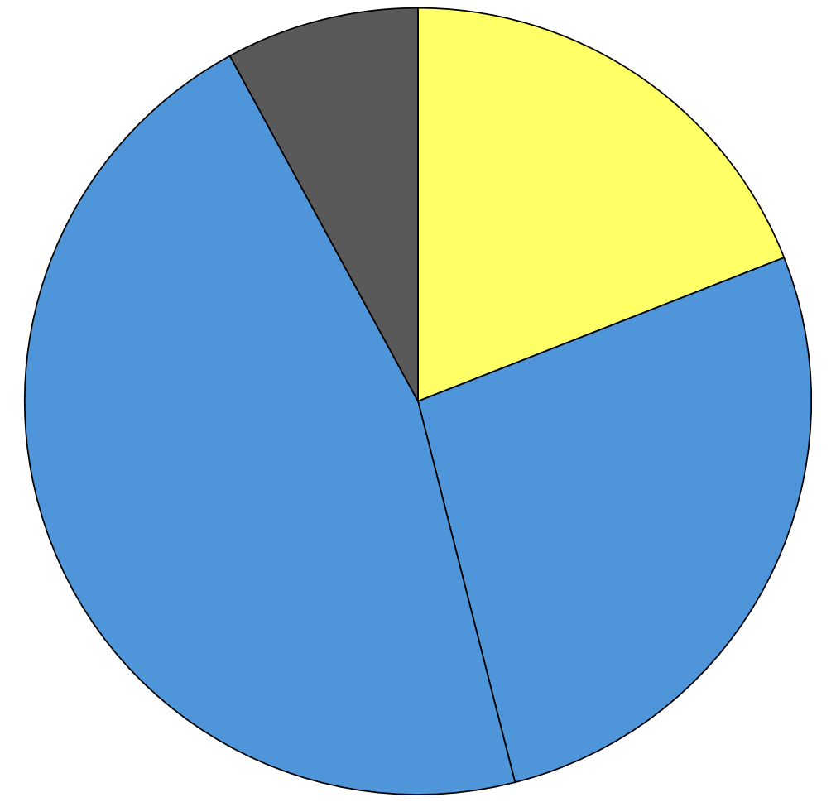
ある県内の各市町村の教育振興基本計画等における
育てたい資質や能力として
「生きる力」や「確かな学力」の明記の有無
どちらも記載なし
５（８％）
「生きる力」
のみを明記
１2（１９％）
「確かな学力」
のみを明記
２９
「生きる力」と
「確かな学力」
の両方を明記
17（２７％）
確かな学力の記載あり
４６（７３％）
生きる力の記載有り・・・・２９（４６％）
どちらも記載あり・・・・・・ １７（27％）
確かな学力の記載あり・・４６（７３％）
どちらも記載なし・・・・・・ ５（８％）

Slide 20
ある県内の63市町村の教育振興基本計画等における記載状況調査
育てたい資質や能力として
「生きる力」や「確かな学力」の育成は９２％の記載
どちらも記載なし
５（8％）
（例）
所沢市の教育振興基本計画では
（8％）
「基本方針」の１，
自ら課題を見つけ、学び、考え、判断
して行動する「生きる力」の育成
「生きる力」
のみを明記
１2（１９％）
「施策展開」の目標１，に
「確かな学力」の育成を明示
「確かな学力」
のみを明記、
２９（46％）
「生きる力」と
「確かな学力」
の両方を明記
17（２７％）
このように、「生きる力」の育成
あるいは「確かな学力」の育成
は埼玉県内、９２％の教育委員会で
掲げられています。ここにもESD
推進の成果が表れています。

Slide 21
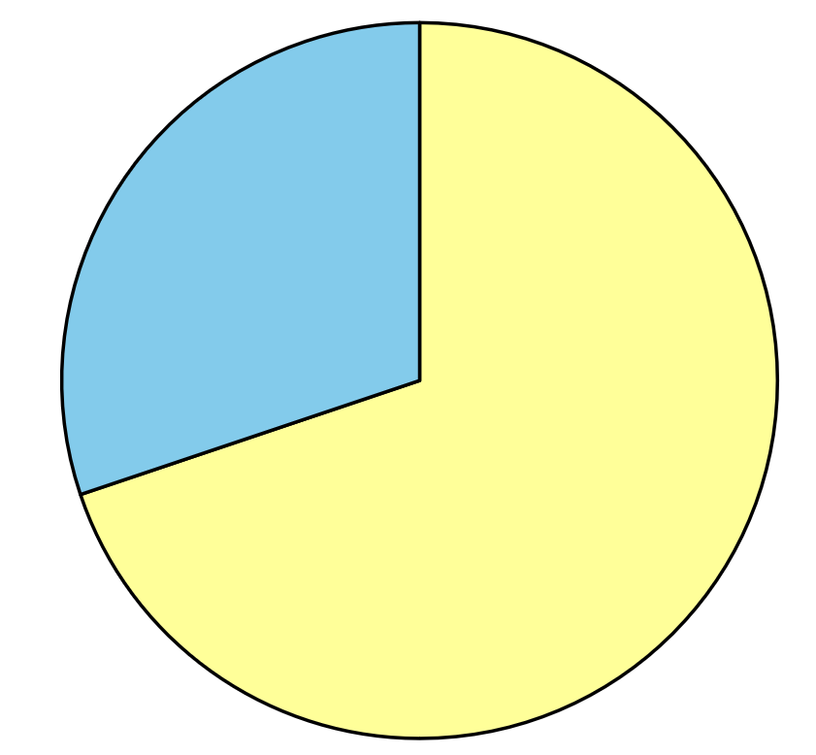
埼玉県内の市町村の教育振興基本計画等の記載において、
学び方・授業改善の方向性として
「主体的・対話的で深い学び」を掲げている市町村の数
確かな学力の育成をめざし「主体的・対話的で
深い学び」の実現に向けた授業改善を掲げている市町村は７０％。
７０％の教育委員会が
掲げていることも、
ESDの大きな成果と言えるのではないでしょうか。
掲げていない
市町村
１９ (30%)
「主体的・対話的で深い学び」
を掲げている市町村
４４ （７０％）

Slide 22
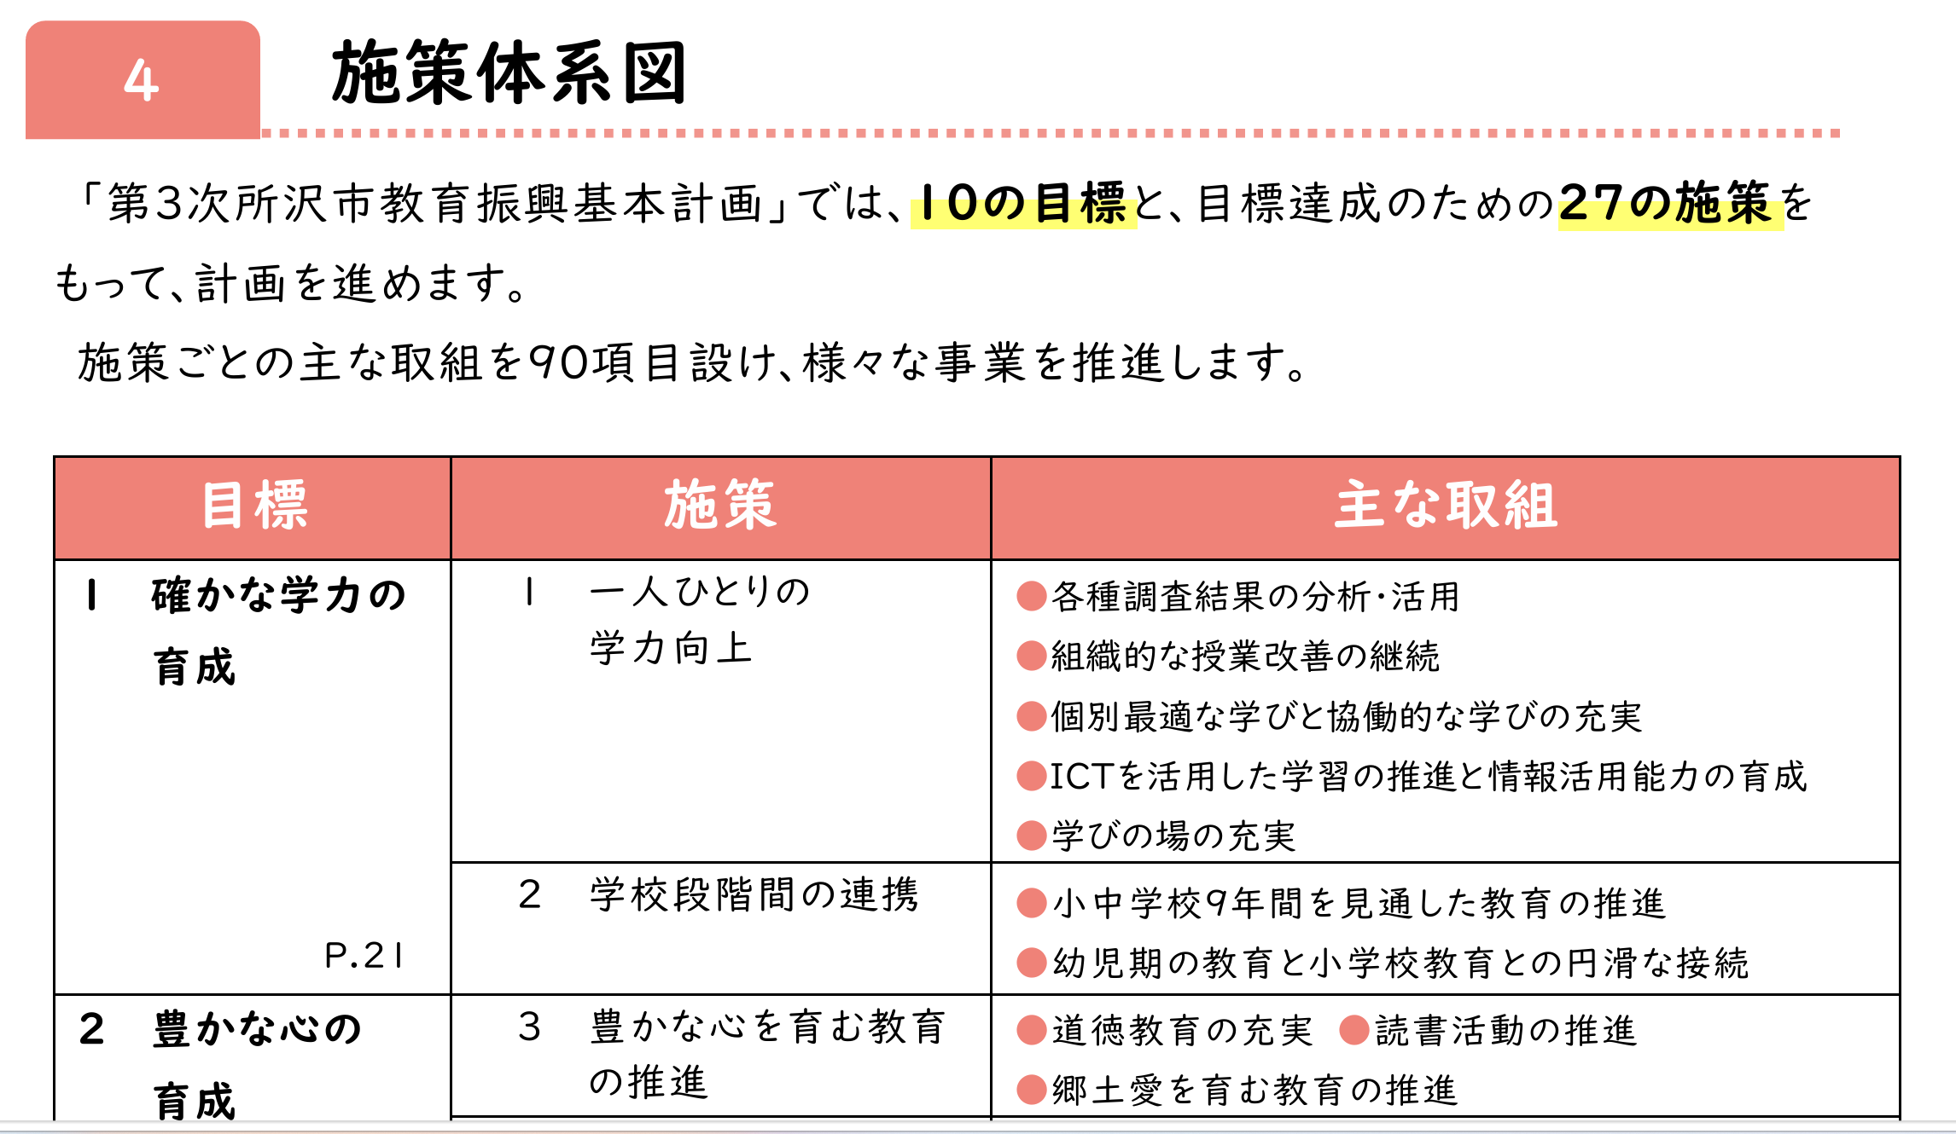
では教育委員会が具体的な教育施策として、最終的には
どのような教育施策を掲げ、実行しているのでしょうか。
ESDの推進を重視している所沢市のお取り組みでも…
学力向上

Slide 23
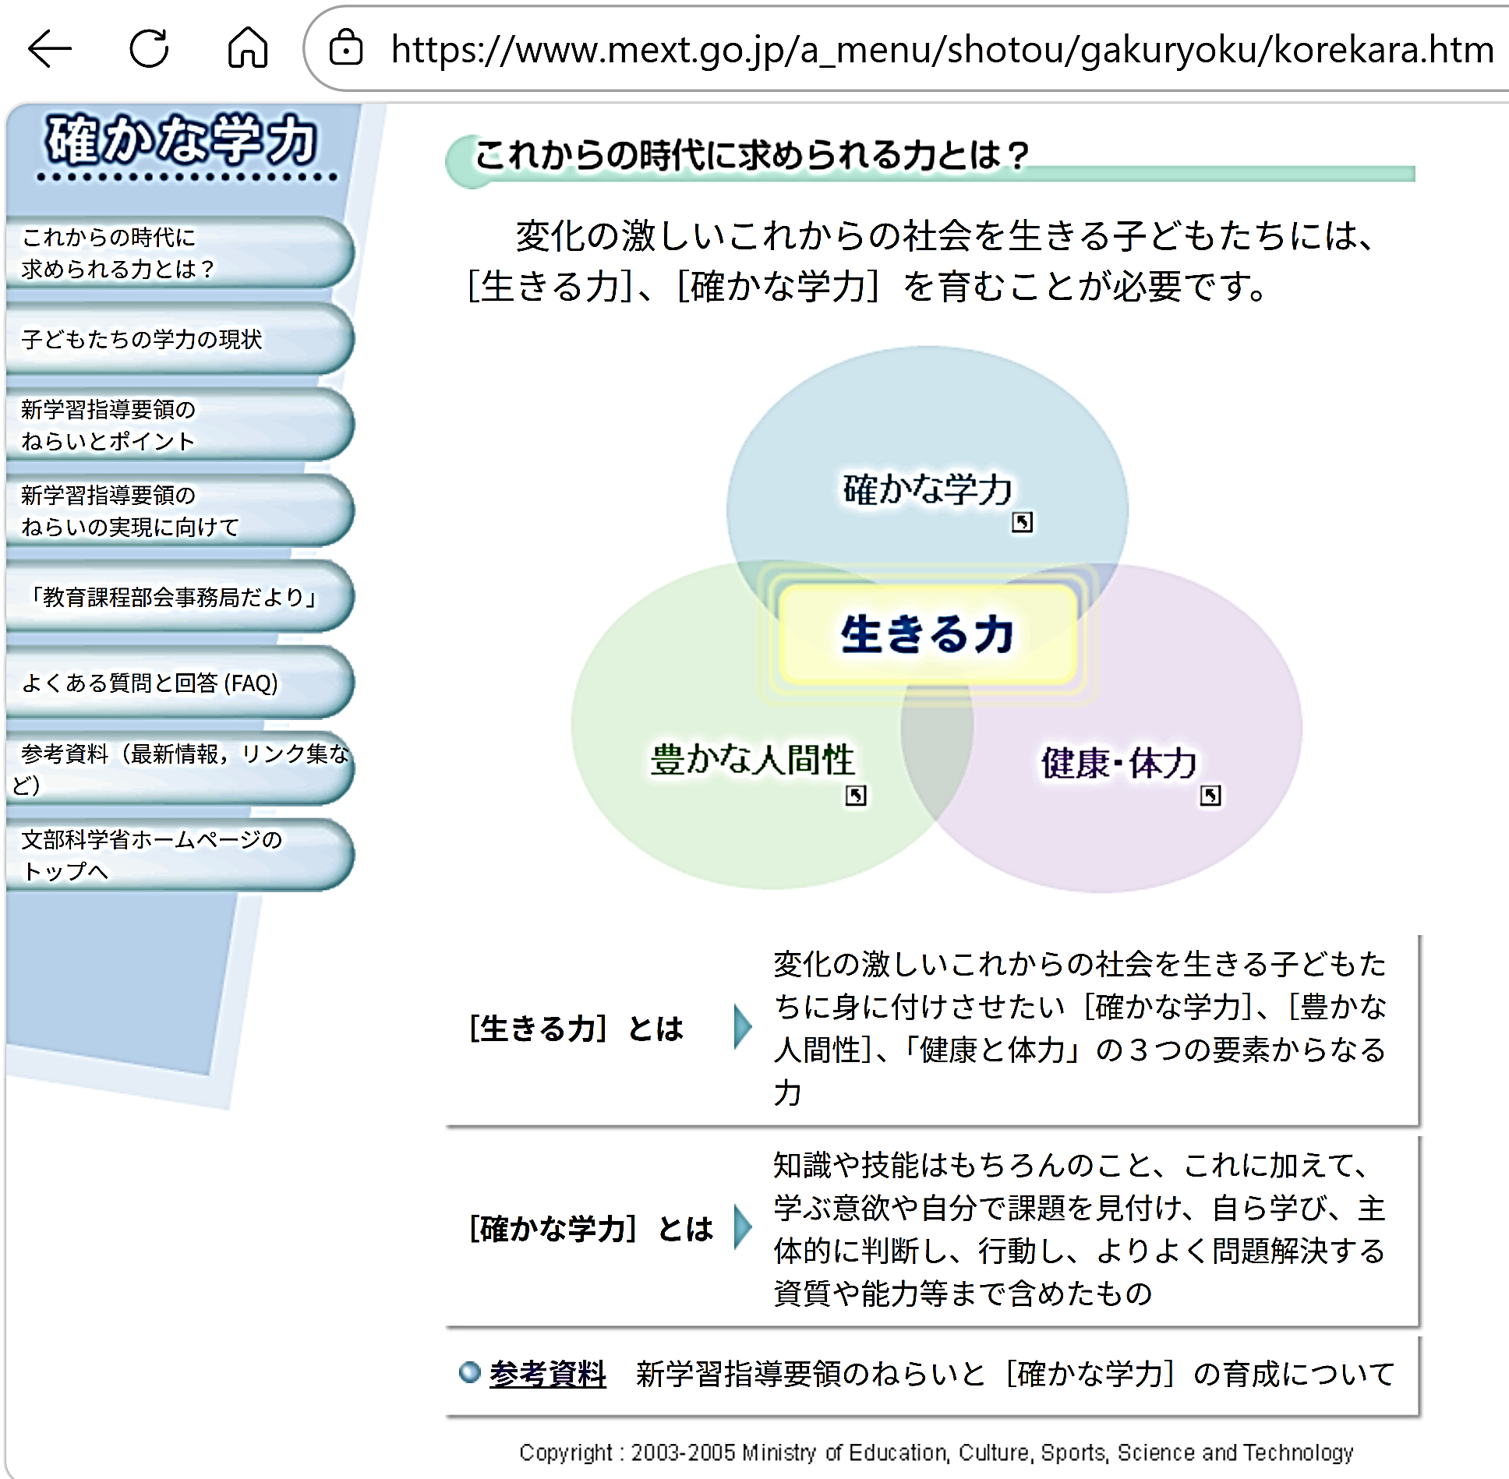
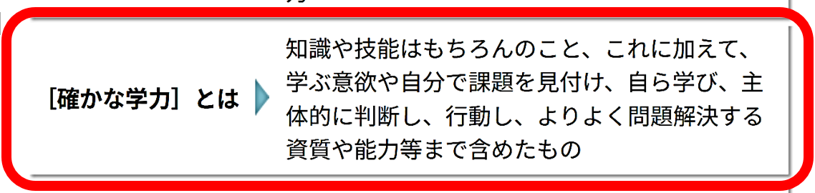
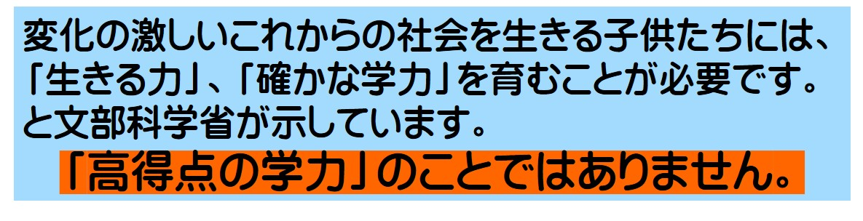

Slide 24
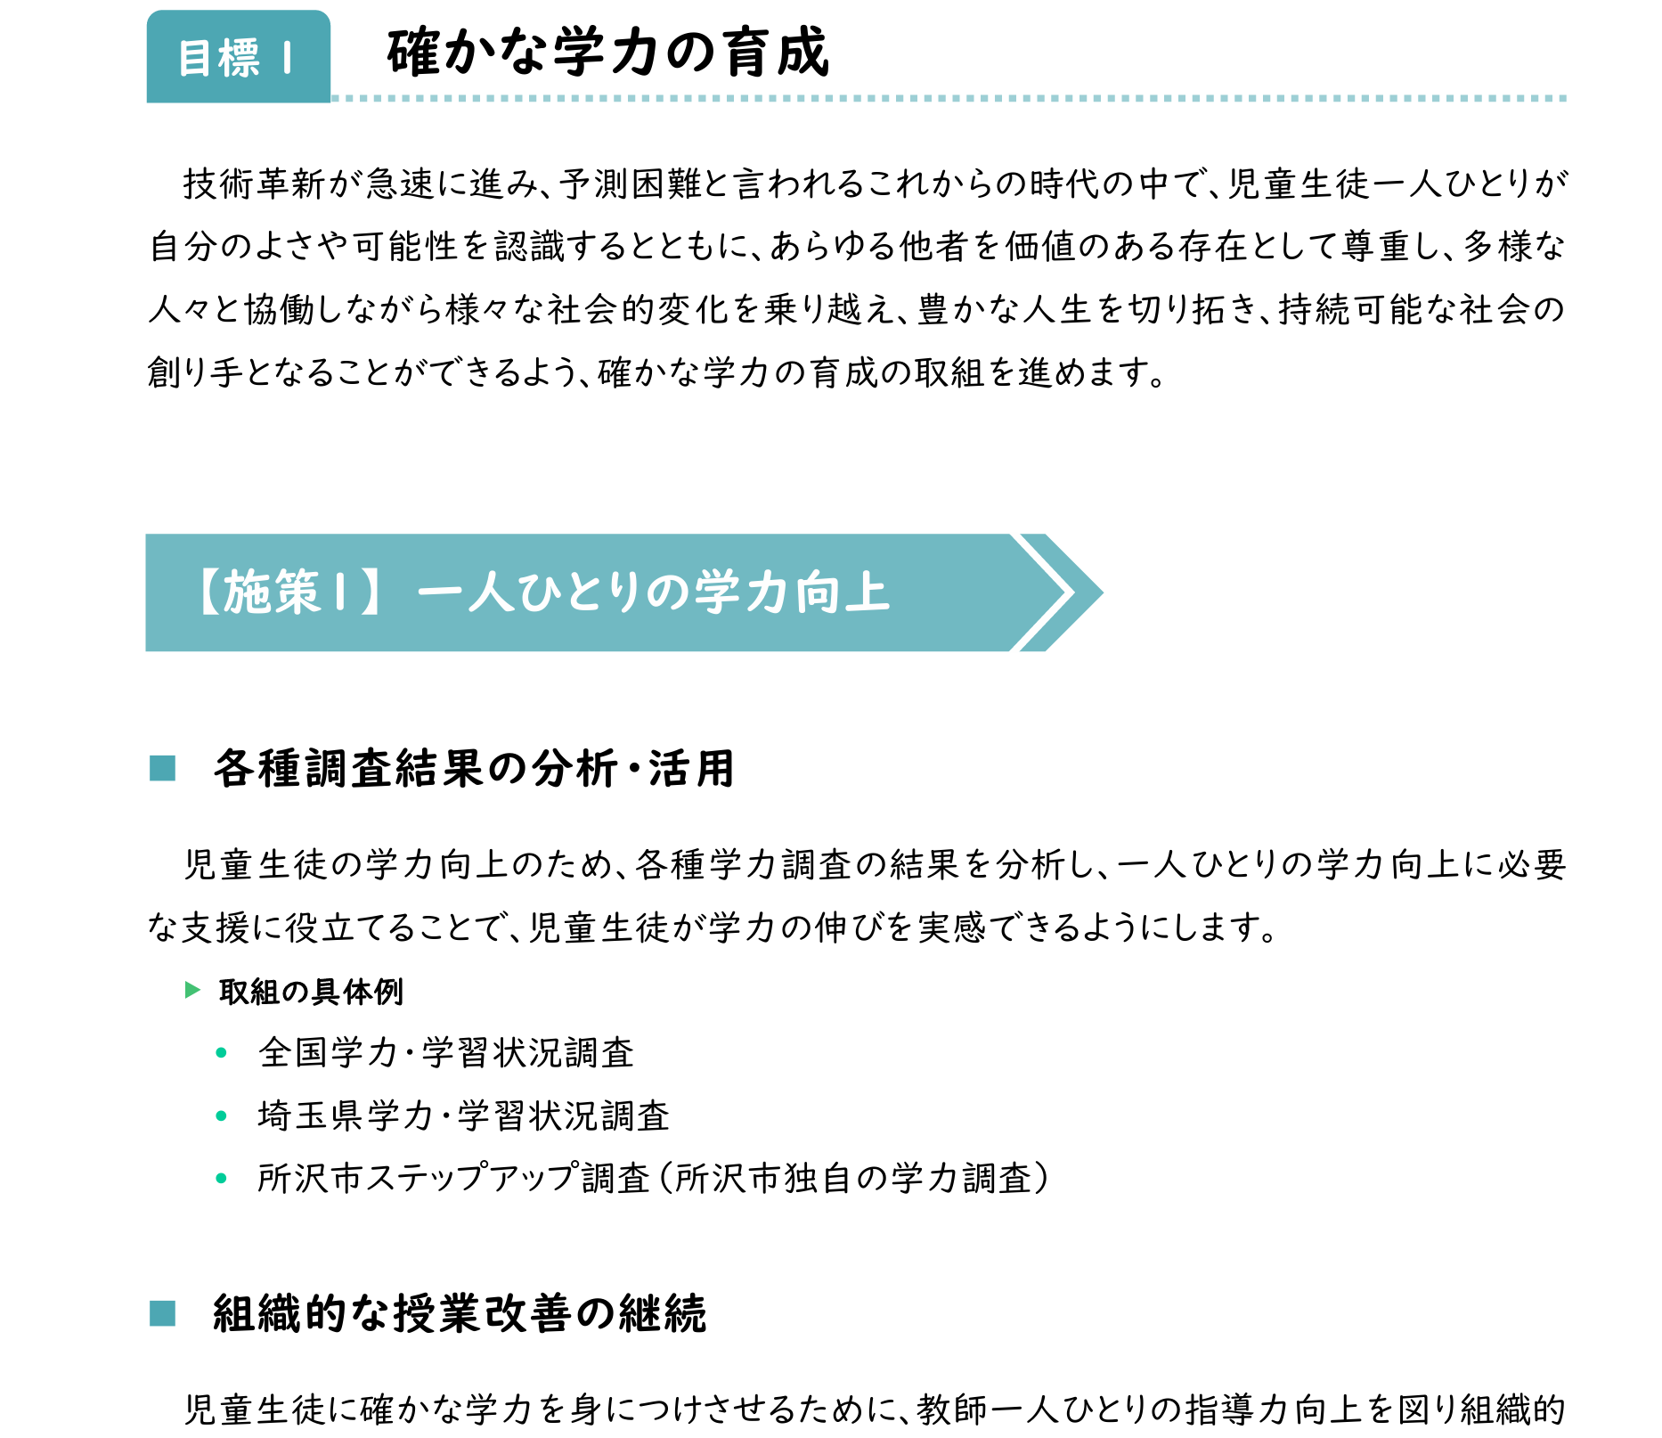
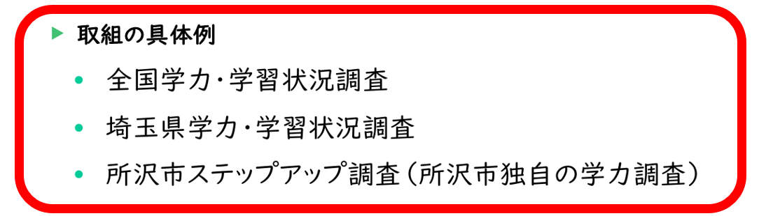
学力向上を教育施策の1丁目
１ 番地にもってきたくなるのですね～！

Slide 25
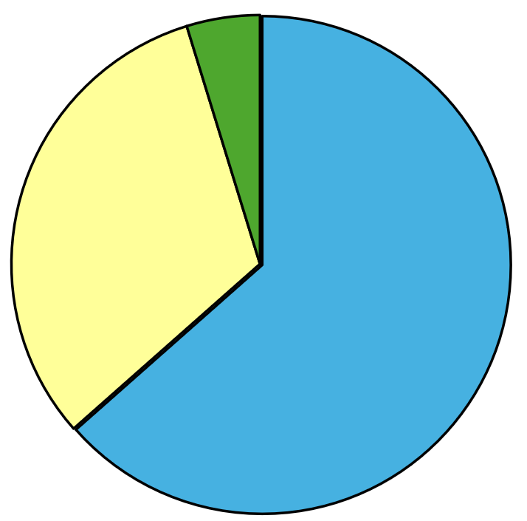
埼玉県の市町村の教育振興基本計画等の記載において、
具体的な教育施策を進める際に・・・
。
「確かな学力」を「高得点をとる学力」と混同している教育委員会が多い
記載なしで不明
「確かな学力」を「高得点の学力」
と誤解している市区町村教育委会
では、
「確かな学力」を高めるための施策
は示せず、「学力向上」を
めざした支援策や学力調査の結果
ばかりを気にしがちです。
３
（５％）
確かな学力を
理解している
教育委員会
高得点の学力と
混同している
教育委員会
「持続可能な社会の創り手」を掲げ、
「生きる力や確かな学力の育成」を目指
して「主体的・対話的で深い学び」に向
けた授業改善を示しても、「確かな学力
を理解できずに「高得点の ための学力
向上」をめざして、学力調査の結果ばか
りを気にしている教育委員会の施策が、
改革の邪魔をしていたことが判明した。
２０ （３２％）
４０ （６３％）

Slide 26
高得点のための よくある学力向上策
① 学力を育てるのに重要なこととして
・ドリルを無償配布する。学習指導員を増やす
・学校ごとの学力向上策を提出させる
・学力向上プログラムを作成する
② 学力の向上に向けた教育施策
・知識・理解が身につくよう指導を徹底する
・一人一人のタブレットも含め、ICTの充実を図る
③ 学力が育っていることの検証方法
・学力調査での目標値を示し、何％まで達成で
きたか、変化を把握する

Slide 27
確かな学力＝生きて働く「確かな知識」の向上策
「主体的・対話的で深い学び」の実践的な研究を
【保護者・地域の方々との連携を図りながら】 進める
① 研究指定校を定め、研究開発を進める
② 研究発表会を開催し、成果を共有する
③ 市内全校が校内研究課題として共通実践をする
④ 全学年・全児童・生徒で校内実践交流会を行う
⑤ 中学校区ごとに児童・生徒の実践交流会を行う
⑥ 全市を挙げた、「ESD交流フェスティバル」
を開催する
⑦ 全国・世界に向けた発信・連携を進める

Slide 28
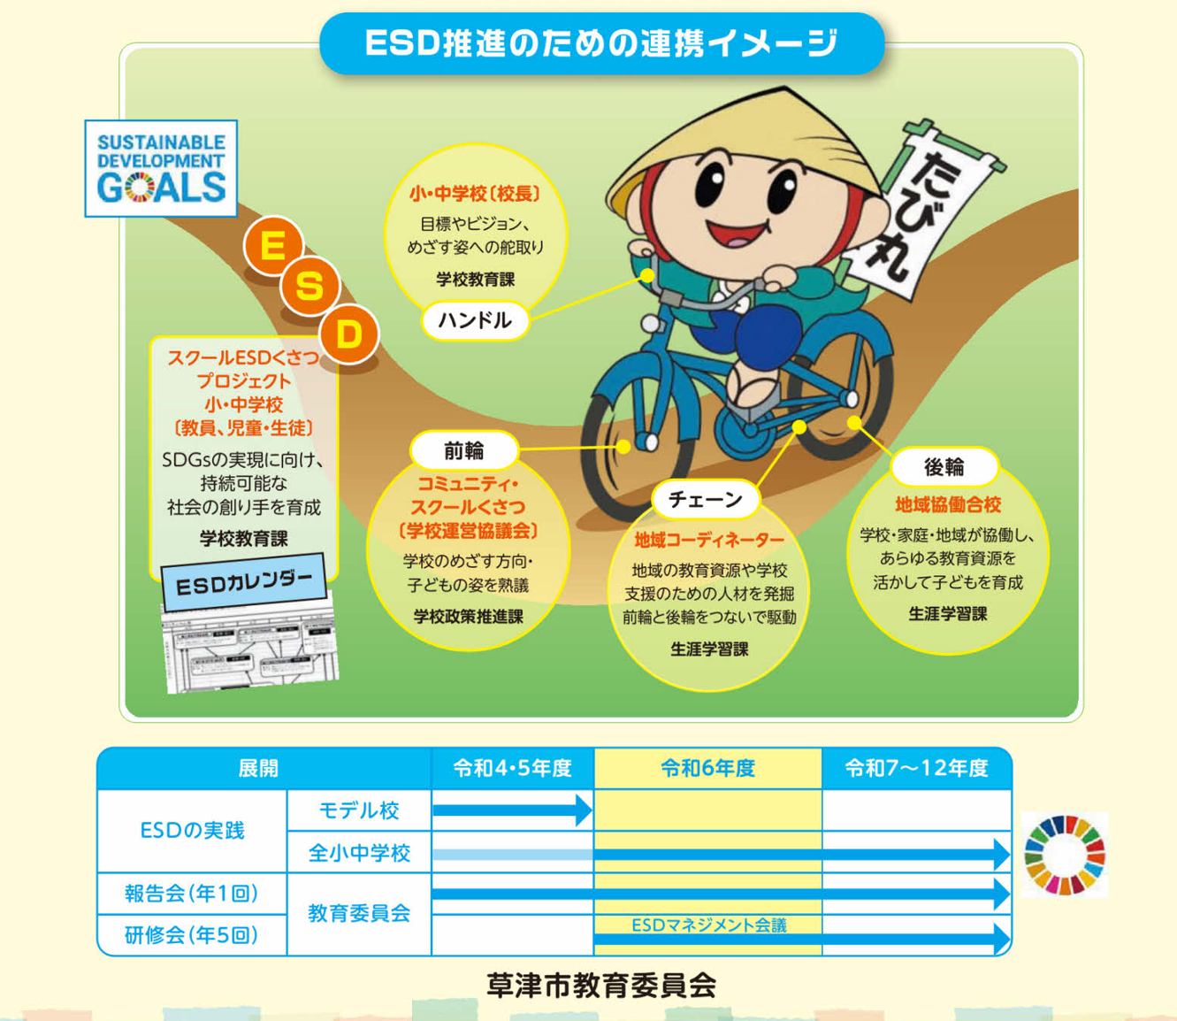
市内の全小中
学校実践交流会

Slide 29
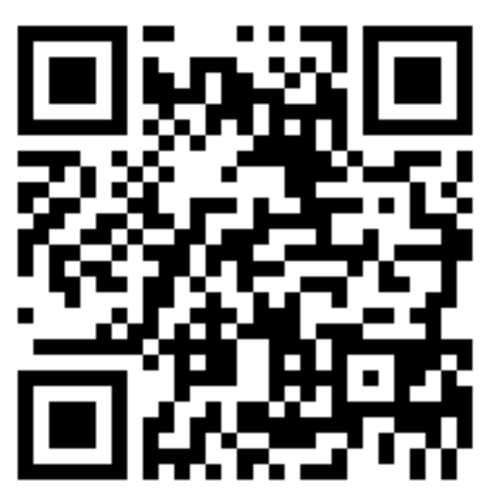
日本の学校教育におけるESDの進展は、ご覧のように
かなりいい所まで進んできています。
でも最後の一歩が足りていないように見えませんか。
日本ESD学会の皆様には、このような視点を踏まえて、
学校教育の質の向上に向けてご指導していただけるよう、
心から期待しております。
ご清聴をいただき、ありがとうございました。 手島 拝
https://www.esd-tejima.com/newpage6.html
ESD,SDGｓを推進する手島利夫の研究室「新着情報」ＥＳＤＧｓ通信第274号にて
本日のプレゼンも公開中です。こちらからどうぞ。→

